Slide 1


Государственное учреждение образования «Академия образования»
В будущее без вейпов

Slide 2
Зависимость – это заболевание, связанное с удовлетворением патологической потребности
Патологическая (ложная) потребность–
болезненная, неестественная,
не свойственная человеку от природы
Физиологические, социальные, духовные потребности:
потребность в воздухе, воде, пище, сне.
Кроме этого, человек нуждается в любви, в понимании, безопасности, гармонии, саморазвитии.

Slide 3
Почему вейпы привлекают подростков и молодежь?
Подростки всегда стремятся попробовать что-то новое, часто подражают старшим ребятам, взрослым
Хотят не выделяться среди сверстников , надеются на одобрение и принятие в компании
Считают, что от этой привычки можно с легкостью отказаться, стоит только захотеть
Решив попробовать курить, подросток думает, что он станет более смелым и взрослым
Не знают, что этот аксессуар ложный
Ошибочно считают, что вейпинг менее вреден, чем обычные сигареты

Slide 4
Что содержится в жидкости для вейпа?
Никотин –мощный нейротоксин, вызывающий онкологические, сердечно- сосудистые заболевания и никотиновую зависимость
Глицерин - при вдыхании (в вейпах) способен раздражать дыхательные пути и выделять токсичный акролеин
Формальдегид – токсичное вещество, применяемое в мебельной промышленности, при производстве пластмасс, лакокрасочной продукции, раньше его часто применяли при при бальзамировании тел умерших людей
Нитрозамин – высокотоксичное соединение, обладающее мутагенным действием даже при однократном воздействии. При попадании в организм человека,животного поражает печень, провоцирует кровоизлияния, обладает сильным канцерогенным действием.
Пропиленгликоль, вызывает аллергические реакции, кожную сыпь, сухость и покраснение отдельных участков тела, а хроническое воздействие в больших дозах — к нагрузке на почки и печень.
Вдыхание паров (в вейпах) приводит к повреждению легких!

Slide 5
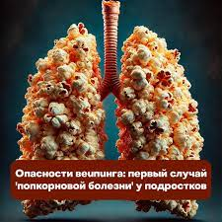
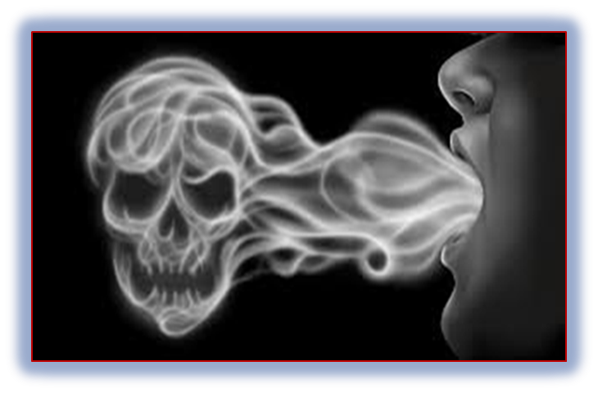
ОПАСНОСТЬ ВЕЙПИНГА
Сердце, легкие и иммунитет человека страдают!
Болезни легких: воспаление, бронхит, пневмония. Диагностированы новые заболевания EVALI - «Болезнь вейперов», «Попкорновое легкое».
Страдает сердечно-сосудистая система: повышается давление, учащается сердцебиение
Иммунитет: ослабевает, повышается риск инфекций.
Есть риски, о которых молчат продавцы вейпов!
Аккумуляторы могут перегреваться и взрываться, вызывая ожоги и травмы.
Передозировка: вызывает головокружение, тошноту, слабость.
Инфекции: использование одного вейпа несколькими людьми может передавать
различные инфекции.
Вейпинг отрицательно влияет на ТВОЕ будущее!

Slide 6

Мифы и реальность о вейпах
Миф 1. «Вейпы безопаснее обычных сигарет»
Реальность: это не безопасная альтернатива, а другой вид вреда.
Миф 2. «Это просто безвредный водяной пар»
Реальность: это не пар от воды. Вдыхаемый аэрозоль содержит ультрадисперсные
частицы, токсины и канцерогены, которые глубоко проникают в легкие.
Миф 3. «Вейп помогает бросить курить»
Реальность: для подростков вейп является «входной дверью» в никотиновую зависимость,
а не способом отказа от неё.
Миф 4. «Безникотиновый вейп – это не вредно»
Реальность: аэрозоль безникотиновой жидкости так же содержит токсичные вещества.
Миф 5. «Это «круто» и модно»
Реальность: вейпинг – это способ манипуляции, при котором подростки становятся
зависимыми потребителями, часто сталкиваясь с ухудшением памяти, концентрации внимания и успеваемости.

Slide 7
Кому выгодно, чтобы электронные сигареты покупали как можно больше людей?
Распространением вейпов занимаются транснациональные табачные компании и производители электроники, стремящиеся заработать миллиарды на зависимости, особенно среди молодежи.
Кому выгоден рост продаж:
Производителям: каждый миллион новых пользователей приносит десятки миллионов долларов выручки.
Маркетологам: продвигают вейпы через социальные сети, привлекая молодую аудиторию.
Уловки производителей вейпов:
Создание иллюзии безопасности: позиционирование как «безвредной» или «здоровой» альтернативы традиционному курению.
Привлекательный дизайн и разнообразие ароматов жидкостей.
Скрытие реального состава: умалчивание о наличии токсичных металлов, пропиленгликоля, глицерина и высокой концентрации никотина.

Slide 8
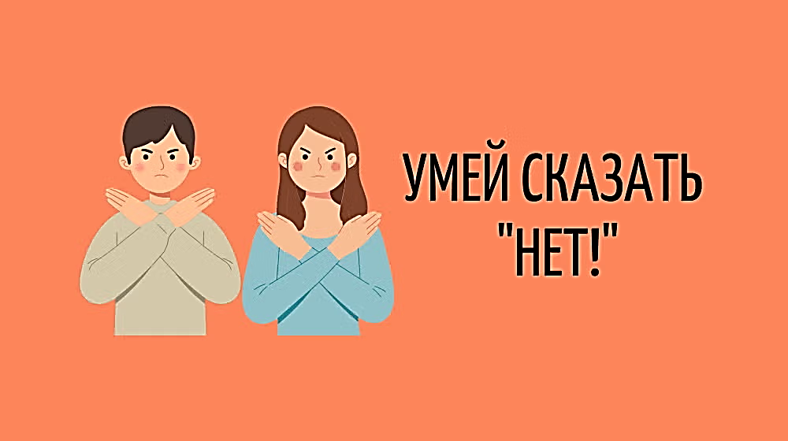
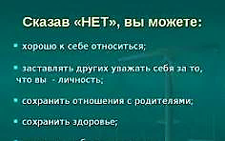
Как сказать «нет»?
Если друзья предлагают попробовать вейп: важно смело озвучить свою позицию и сказать «нет!».
1. Можно сослаться на заботу о здоровье или просто сказать, что тебе это не интересно.
2. Метод «заезженной пластинки» – отказывайся снова и снова: «нет!», «Спасибо, нет!», «Я сказал, что не хочу!»
3. Откажись и уходи: «Я просто ухожу отсюда!».
4. Откажись и предложи альтернативу: «Не думаю, что это хорошая идея! Давай лучше я расскажу о том, как это вредно для нас!»
5. Откажись и переведи разговор на другую тему: «Нет! Предлагаю нам заняться чем - то более полезным!».
6. Обратись за поддержкой к другим, к тем, кто не курит: «Почему ты не поддерживаешь эту затею?»

Slide 9
административная ответственность за использоание электронных систем курения
Кодекс Республики Беларусь об административных правонарушениях (от 6 января 2021г.№ 91-3)
Статья 19.9. Курение (потребление) табачных изделий в запрещенных местах
Курение вейпов и сигарет запрещено на рабочих местах, на станциях метро, остановках общественного транспорта и в самом общественном транспорте, в лифтах и вспомогательных помещениях жилых объектов, на детских площадках и в подземных переходах, в спортивно-оздоровительных и иных лагерях, на территориях учреждений образования, в личных авто в присутствии детей до 14 лет.
За курение в любом из перечисленных мест грозит штраф в размере до четырех базовых величин.

Slide 10




